Slide 1
ДЕПАРТАМЕНТ МЕЛИОРАЦИИ
ДЕПАРТАМЕНТ МЕЛИОРАЦИИ
МИНИСТЕРСТВО
СЕЛЬСКОГО ХОЗЯЙСТВА
РОССИЙСКОЙ ФЕДЕРАЦИИ
О результатах деятельности ФГБУ «Управление «Брянскмелиоводхоз» в 2019 году
Врио директора ФГБУ «Управление «Брянскмелиоводхоз»
М.Ф. Ковалев

Slide 2
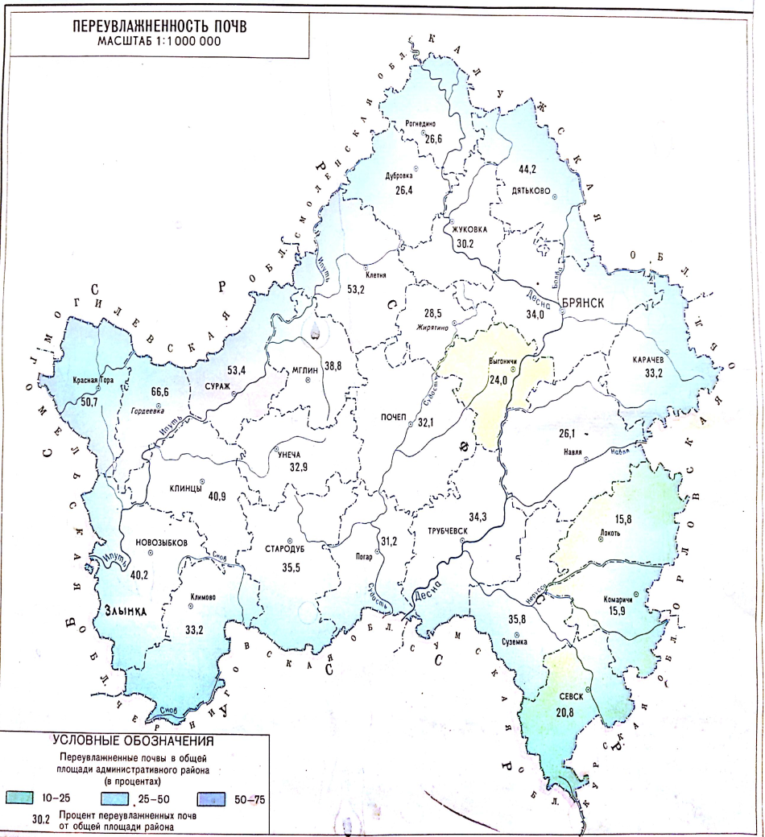
ДЕПАРТАМЕНТ МЕЛИОРАЦИИ
ДЕПАРТАМЕНТ МЕЛИОРАЦИИ
МИНИСТЕРСТВО
СЕЛЬСКОГО ХОЗЯЙСТВА
РОССИЙСКОЙ ФЕДЕРАЦИИ
2019 год
ФГБУ «УПРАВЛЕНИЕ «БРЯНСКМЕЛИОВОДХОЗ»
Мелиоративное состояние земель Брянской области
Наименование | Ед. изм. | Кол-во
Площадь сельхозугодий | млн..га | 1,718
Площадь пашни | млн..га | 1,084
Площадь используемой пашни | % | 88,2
Площадь мелиорированных земель | тыс.га | 116,74
в том числе:
орошаемых | тыс.га | 8,54
осушаемых | тыс.га | 108,2
Износ мелиоративных систем | % | >73
Площадь переувлажненных и заболоченных земель | тыс.га | 502,4
Площадь закустаренных и заросших мелколесьем земель | тыс.га | 190
2

Slide 3
ДЕПАРТАМЕНТ МЕЛИОРАЦИИ
ДЕПАРТАМЕНТ МЕЛИОРАЦИИ
МИНИСТЕРСТВО
СЕЛЬСКОГО ХОЗЯЙСТВА
РОССИЙСКОЙ ФЕДЕРАЦИИ
2019 год
ФГБУ «УПРАВЛЕНИЕ «Брянскмелиоводхоз»
Структура ФГБУ «Управление «Брянскмелиоводхоз»
Наименование балансового держателя объектов | Количество мелиоративных осушительных систем (шт.) | количество гидротехнических сооружений (шт.) | Физический износ ГТС (%) | Наличие осушаемых земель, относящихся к межхозяйственным системам на 01.01.2019г. (га) | Действующие осушительные системы (га) | Фактически осушаются (га) | Сведения о проводимых ранее реконструкциях (га) | Мероприятия по увеличению осушаемых площадей (га)
ФГБУ «Управление «Брянскмелиоводхоз» | 70 | 57 | >73% | 38 000 | 38 000 | 38 000 | 1100 | 1 500
Филиал ФГБУ | Наличие осушаемых земель, относящихся к межхозяйственным системам на 01.01.2019г. (га) | Действующие осушительные системы (га) | Фактически осушаются (га)
Стародубский | 38 000 | 38 000 | 38 000
Годовой объем воды, сбрасываемый в водоприемники -29,2 млн.м³
Внутрихозяйственные мелиоративные системы – 116,74 тыс.га., в т.ч.
- осушительные – 108,2 тыс.га.
оросительные - 8,54 тыс.га.
Общая стоимость мелиоративных фондов , находящихся на балансе учреждения -359,2 млн.руб.
3

Slide 4
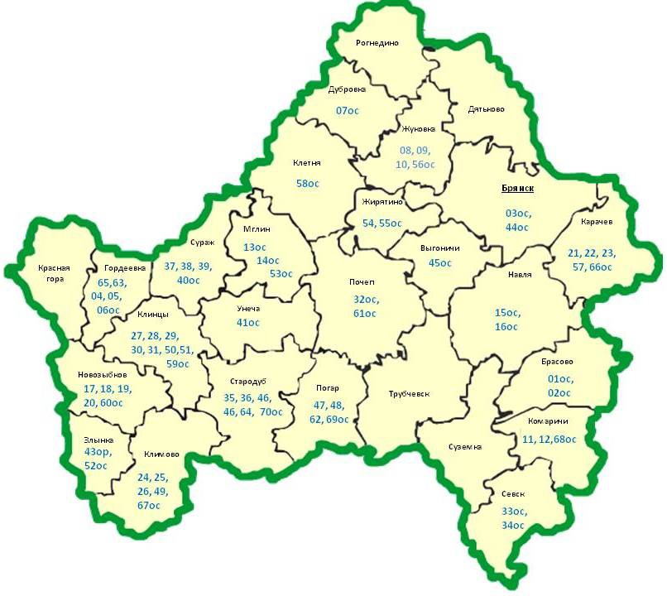
ДЕПАРТАМЕНТ МЕЛИОРАЦИИ
ДЕПАРТАМЕНТ МЕЛИОРАЦИИ
МИНИСТЕРСТВО
СЕЛЬСКОГО ХОЗЯЙСТВА
РОССИЙСКОЙ ФЕДЕРАЦИИ
2019 год
ФГБУ «УПРАВЛЕНИЕ «БРЯНСКМЕЛИОВОДХОЗ»
Распределение мелиоративных систем федеральной собственности по территории Брянской области
4

Slide 5
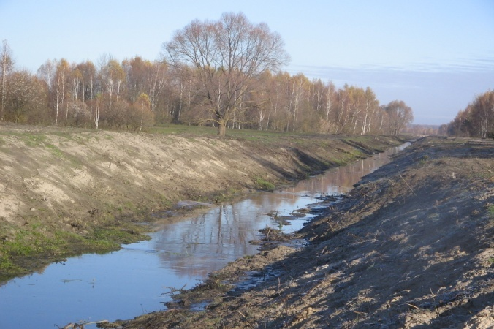
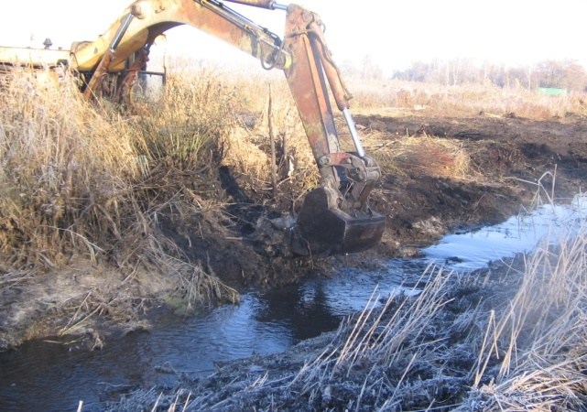
ДЕПАРТАМЕНТ МЕЛИОРАЦИИ
ДЕПАРТАМЕНТ МЕЛИОРАЦИИ
МИНИСТЕРСТВО
СЕЛЬСКОГО ХОЗЯЙСТВА
РОССИЙСКОЙ ФЕДЕРАЦИИ
2019 год
ФГБУ «УПРАВЛЕНИЕ «БРЯНСКМЕЛИОВОДХОЗ»
Цель деятельности ФГБУ «Управление «Брянскмелиоводхоз»
Целью деятельности Учреждения является создание необходимых условий для увеличения объемов производства высококачественной сельскохозяйственной продукции на основе восстановления и повышения плодородия почв земель сельскохозяйственного назначения при выполнении комплекса агрохимических, гидромелиоративных, культуртехнических, водохозяйственных и организационных мероприятий, эксплуатации мелиоративных систем, переданных учреждению в оперативное управление, реализации федеральных целевых программ на территории Брянской области, реализация региональных мелиоративных программ
5

Slide 6
ДЕПАРТАМЕНТ МЕЛИОРАЦИИ
ДЕПАРТАМЕНТ МЕЛИОРАЦИИ
МИНИСТЕРСТВО
СЕЛЬСКОГО ХОЗЯЙСТВА
РОССИЙСКОЙ ФЕДЕРАЦИИ
2019 год
ФГБУ «УПРАВЛЕНИЕ «БРЯНСКМЕЛИОВОДХОЗ»
Основные виды деятельности ФГБУ «Управление «Брянскмелиоводхоз»
организация технической эксплуатации государственных мелиоративных систем и отдельно расположенных гидротехнических сооружений, переданных учреждению в оперативное управление;
организация учета и проведения мониторинга мелиорированных земель, паспортизации мелиоративных систем и отдельно расположенных гидротехнических сооружений;
выработка рекомендаций по проведению мелиоративных, противоэрозионных и других мероприятий в области обеспечения плодородия земель сельскохозяйственного назначения и представление их в Минсельхоз России для составления проектов целевых программ в области мелиорации и повышения плодородия почв;
выполнение функций государственного заказчика (застройщика) по объектам строительства в области мелиорации земель;
организация приемки законченных строительством объектов, возводимых в рамках реализации целевых программ при выполнении функций государственного заказчика;
участие в проведении работ по предупреждению и ликвидации последствий стихийных бедствий и чрезвычайных ситуаций на мелиоративных системах и отдельно расположенных гидротехнических сооружениях;
участие в разработке и реализации региональных мелиоративных программ
разработка проектов на проведение культуртехнических работ для сельхозтоваропроизводителей;
консультирование представителей органов государственной власти, органов местного самоуправления и сельскохозяйственных товаропроизводителей по вопросам, связанным с мелиорацией земель.
6

Slide 7
ДЕПАРТАМЕНТ МЕЛИОРАЦИИ
ДЕПАРТАМЕНТ МЕЛИОРАЦИИ
МИНИСТЕРСТВО
СЕЛЬСКОГО ХОЗЯЙСТВА
РОССИЙСКОЙ ФЕДЕРАЦИИ
2019 год
ФГБУ «УПРАВЛЕНИЕ «БРЯНСКМЕЛИОВОДХОЗ»
Выполнение государственного задание на 2019 год ФГБУ «Управление «Брянскмелиоводхоз»
Наименование | Ед. изм. | План | Факт
Эксплуатация государственных мелиоративных систем, отдельно расположенных гидротехнических сооружений и другого государственного имущества, переданного учреждению в оперативное управление. | тыс.га. | 38,0 | 38.0
Проведение работ по предупреждению и ликвидации последствий аварий на мелиоративных системах и отдельно расположенных гидротехнических сооружений | ед. | 2 | 2
Обследование мелиорированных земель в рамках ведения учета мелиорированных земель | тыс.га. | 116,74 | 116,74
Определение технического состояния государственных мелиоративных систем и отнесенных к госсобственности отдельно расположенных гидротехнических сооружений при паспортизации государственных мелиоративных систем и отнесенных к государственной собственности отдельно расположенных гидротехнических сооружений | тыс.га. | 38,0 | 38,0
7

Slide 8
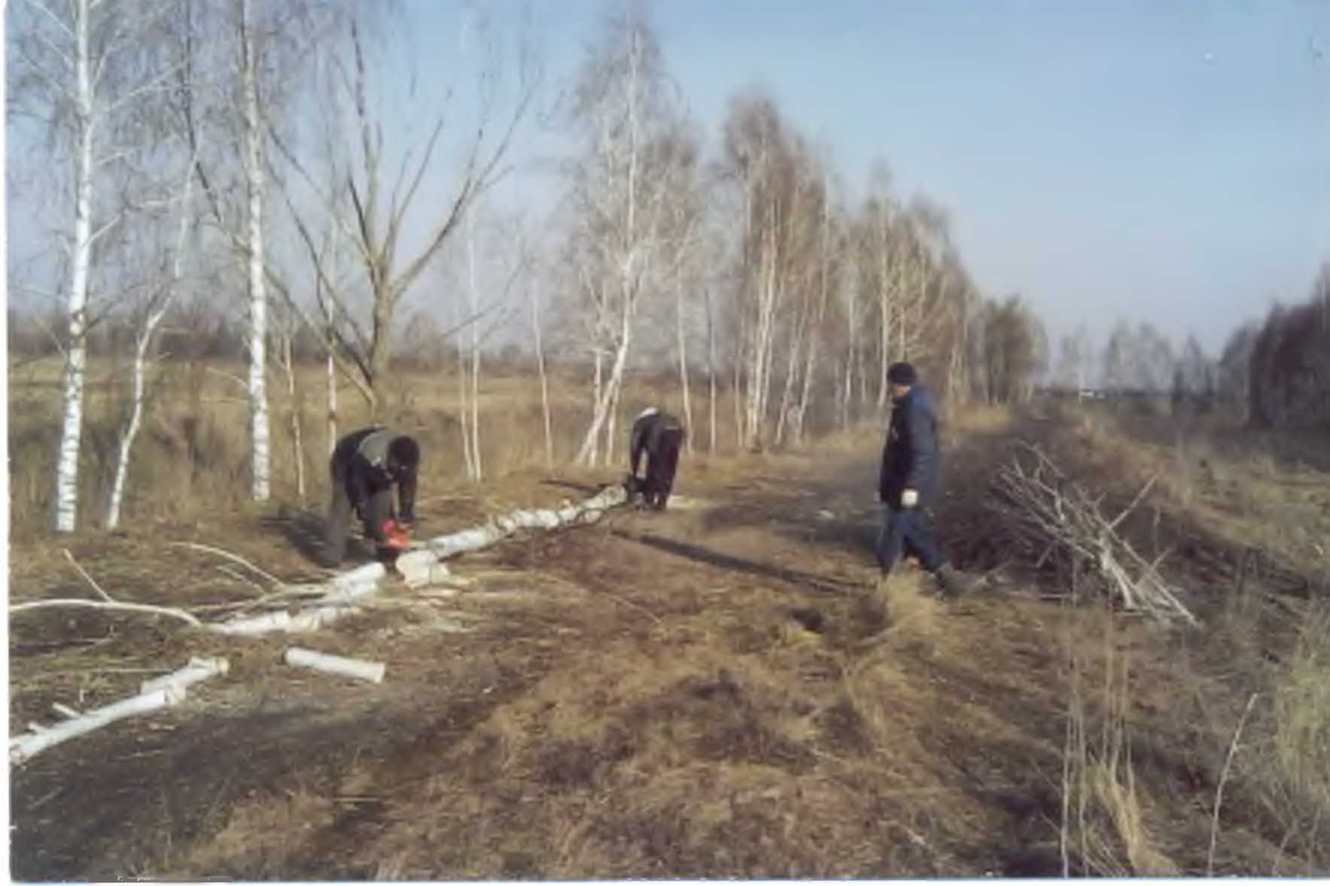
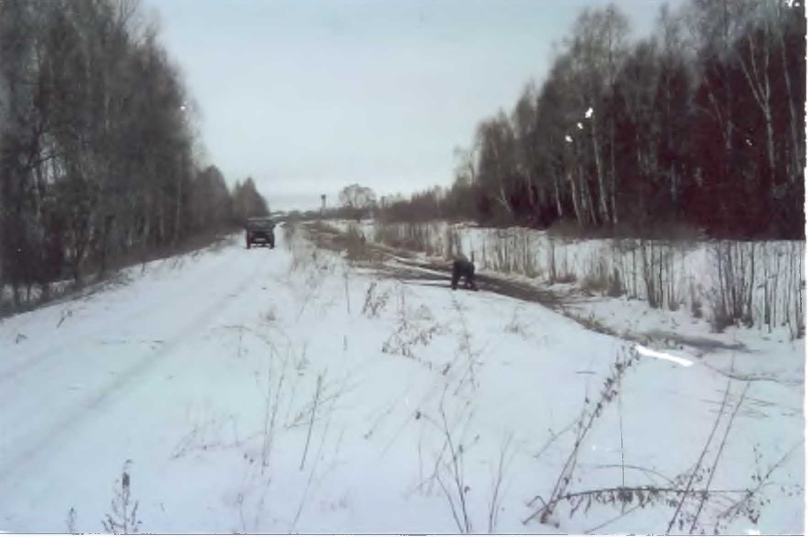
ДЕПАРТАМЕНТ МЕЛИОРАЦИИ
ДЕПАРТАМЕНТ МЕЛИОРАЦИИ
МИНИСТЕРСТВО
СЕЛЬСКОГО ХОЗЯЙСТВА
РОССИЙСКОЙ ФЕДЕРАЦИИ
2019 год
ФГБУ «УПРАВЛЕНИЕ «БРЯНСКМЕЛИОВОДХОЗ»
Государственное задание на 2019 год ФГБУ «Управление «Брянскмелиоводхоз» – очистка межхозяйственных каналов от древесно-кустарниковой растительности
8

Slide 9
ДЕПАРТАМЕНТ МЕЛИОРАЦИИ
ДЕПАРТАМЕНТ МЕЛИОРАЦИИ
МИНИСТЕРСТВО
СЕЛЬСКОГО ХОЗЯЙСТВА
РОССИЙСКОЙ ФЕДЕРАЦИИ
2019 год
ФГБУ «УПРАВЛЕНИЕ «БРЯНСКМЕЛИОВОДХОЗ»
ПЛАН
Инженерно-технических и организационных мероприятий по подготовке гидротехнических сооружений федеральной собственности,
находящихся на балансе ФГБУ "Управления "Брянскмелиоводхоз" к пропуску паводковых вод в 2019 году
Наименование гидротехнических сооружений и их местоположение (в соответствии с регистрацией в тер. Управлении Рос имущества, Республики, области) | Наименование работ и затрат | Объем работ | Стоимость работ, млн. руб. | Наименование объектов экономики, населенных пунктов, численность населения, попадающие в зону возможных затоплений | Возможный материальный ущерб, млн. руб
1 | 2 | 3 | 4 | 5 | 6
Противопаводковые мероприятия | 1. Очистка от кустарника и мелколесья. | 7,11 га | 2,8687176 | Сельскохозяйственные угодья 597 га (магистральные каналы РГД, 1-РГД, 6-РГД, 1.3-РГД) в т. ч.: | 29
1. Открытая осушительная сеть - магистральные каналы РГД, 1-РГД, 6-РГД, 1,3-РГД Брянская область, Клинцовский район, пойма реки Овсенок | 2.Очистка дна и откосов каналов от заиления протяженностью | 14680 м3 4375 м3
 | 9,12 км |  |  | сенокосные угодья - 231 га;
 |  |  |  | пахотные угодья - 366 га
 |  |  |  | н.п. Овсенок
Противопаводковые мероприятия | 1. Очистка от кустарника и мелколесья. | 5,76 га | 2,8427766 | Сельскохозяйственные угодья 746 га (Магистральный канал) в т.ч.: | 37
2. Открытая осушительная сеть - магистральный канал Брянская область, Погарский район, Трубчевский район, пойма реки Кодобны Урочище Кодобны | 2.Очистка дна и откосов канала от заиления протяженностью | 13860 м3
 | 9,9 км |  |  | сенокосные угодья - 449 га;
 |  |  |  | пахотные угодья - 297 га
 |  |  |  | н.п. Исакиевка, Торкин, Василевка
Противопаводковые мероприятия | 1. Очистка от кустарника и мелколесья. | 2,1 га | 0,8676627 | Сельскохозяйственные угодья 330 га (магистральный канал МК-98) | 27
3. Открытая осушительная сеть - магистральный канал Брянская область, Брасовский район, пойма реки Нерусса | 2.Очистка дна и откосов канала от заиления протяженностью | 8400 м3
 | 2,8 км |  |  | сенокосные угодья - 330 га;
 |  |  |  | н.п. Крупец
Противопаводковые мероприятия | 1. Очистка от кустарника и мелколесья. | 2,2 га | 0,7438431 | Сельскохозяйственные угодья (магистральные каналы К-1 - 200 м, К-2 - 500 м) | 24
3. Открытая осушительная сеть - магистральный канал Брянская область, Комаричский район, пойма реки Усожа | 2.Очистка дна и откосов канала от заиления протяженностью | 6250 м3
 | 2,5 км |  |  | сенокосные угодья - 275 га;
 |  |  |  | н.п. Голышина
ИТОГО: | 24,32 км | 17,17га/ 47565 м3 | 7,323 | 1948 га | 117
9

Slide 10
ДЕПАРТАМЕНТ МЕЛИОРАЦИИ
ДЕПАРТАМЕНТ МЕЛИОРАЦИИ
МИНИСТЕРСТВО
СЕЛЬСКОГО ХОЗЯЙСТВА
РОССИЙСКОЙ ФЕДЕРАЦИИ
2019 год
ФГБУ «УПРАВЛЕНИЕ «БРЯНСКМЕЛИОВОДХОЗ»
Противопаводковые мероприятия по объекту «Открытая осушительная сеть – магистральные каналы. Брянская область, р-н Клинцовский, пойма реки Овсенок»
Протяженность каналов | км. | 9,12
Валка деревьев до 24 см. до 32 см. | шт. | 8760 5110
Расчистка от кустарника средней поросли | га | 7,11
Планировка дна и откосов | м3 | 110527
Выемка грунта при очистке каналов | м3 | 14680
Разравнивание кавальеров грунта с перемещением до 10 м. | м3 | 11744
10

Slide 11
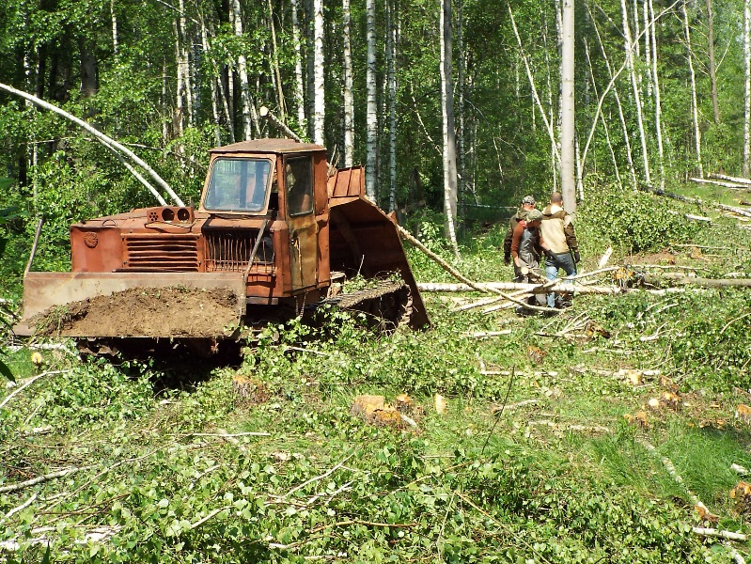
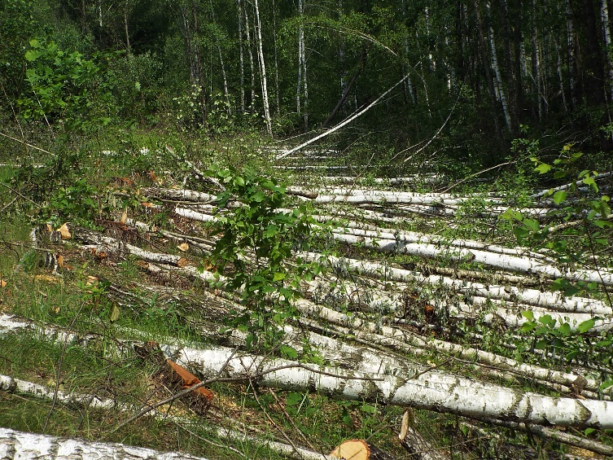
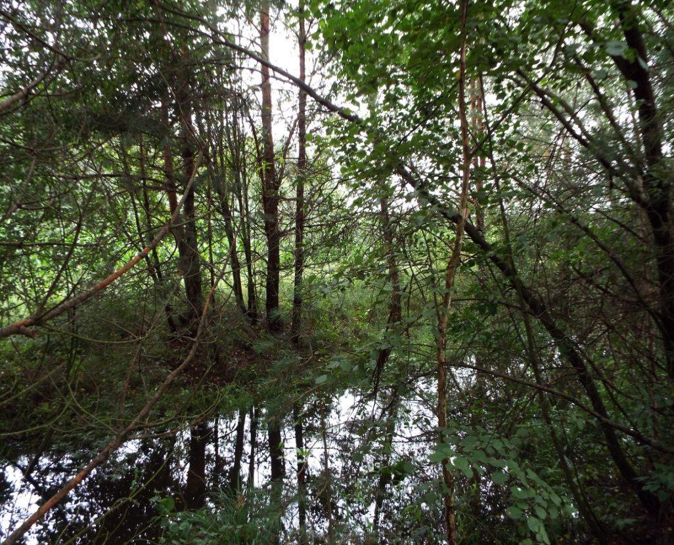
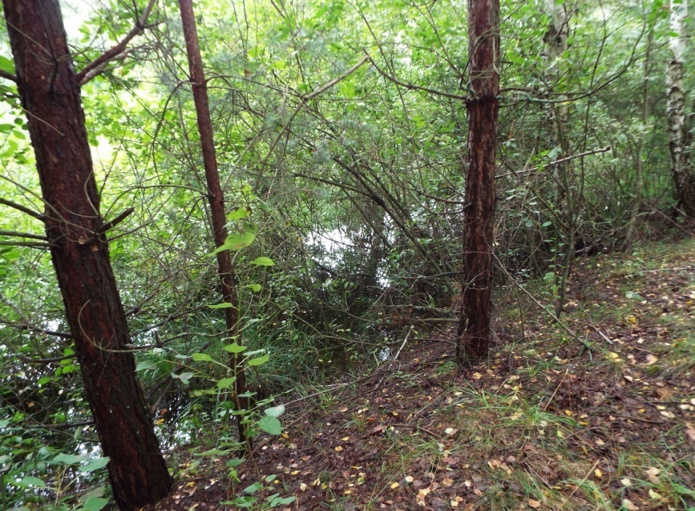
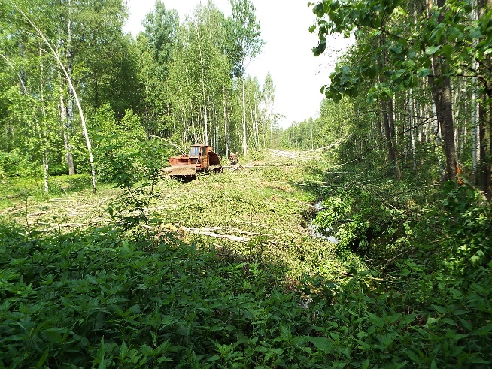
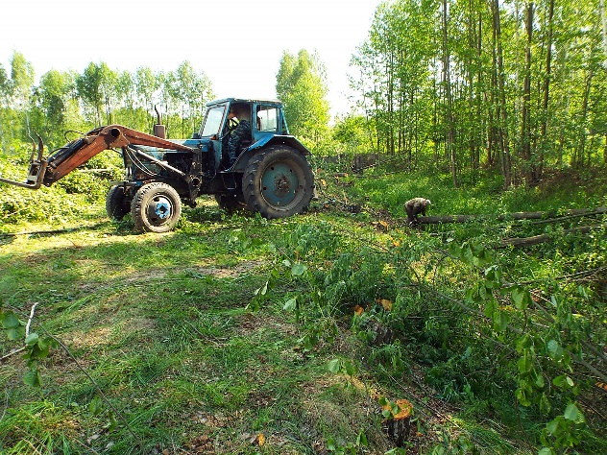
ДЕПАРТАМЕНТ МЕЛИОРАЦИИ
ДЕПАРТАМЕНТ МЕЛИОРАЦИИ
МИНИСТЕРСТВО
СЕЛЬСКОГО ХОЗЯЙСТВА
РОССИЙСКОЙ ФЕДЕРАЦИИ
2019 год
ФГБУ «УПРАВЛЕНИЕ «БРЯНСКМЕЛИОВОДХОЗ»
Противопаводковые мероприятия по объекту «Открытая осушительная сеть – магистральные каналы. Брянская область, р-н Клинцовский, пойма реки Овсенок» начальное состояние объекта
11

Slide 12
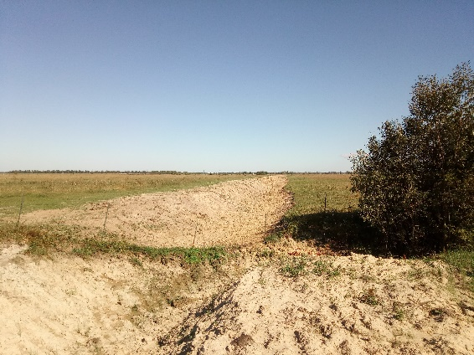
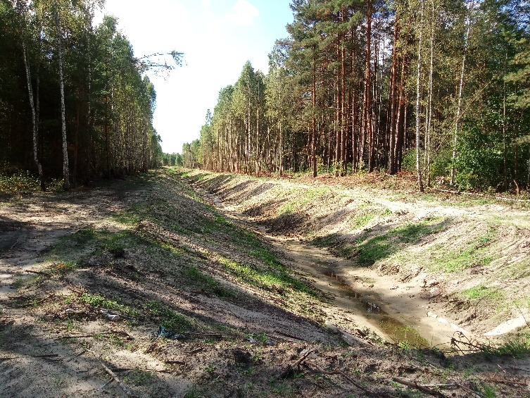
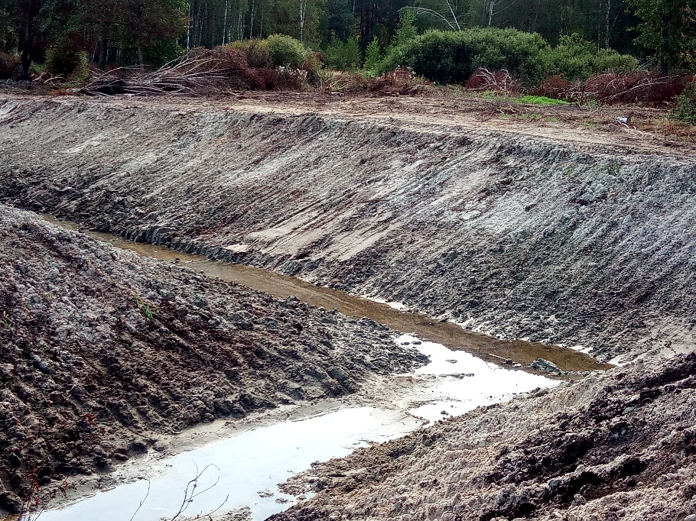
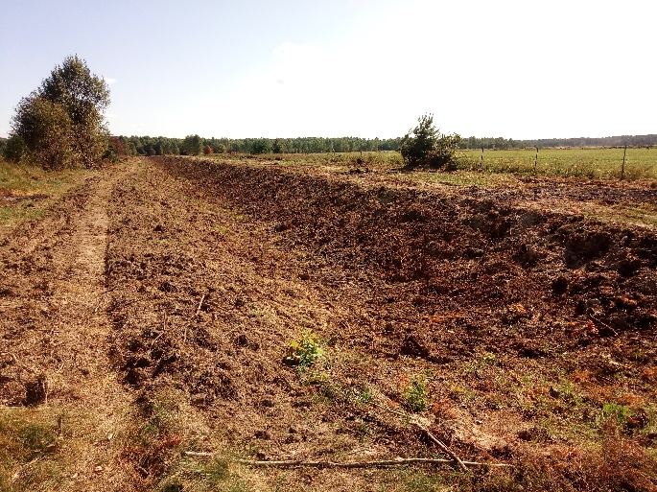
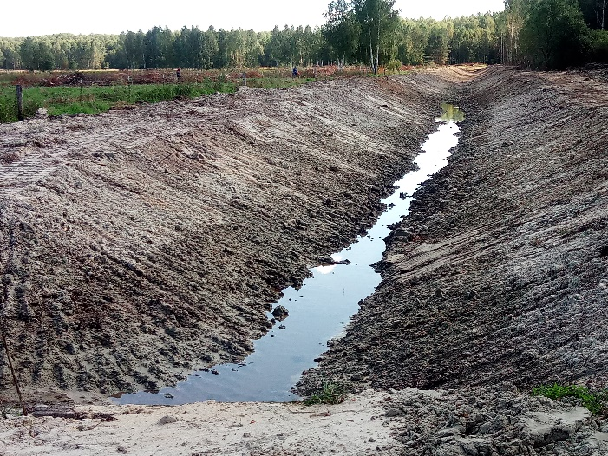
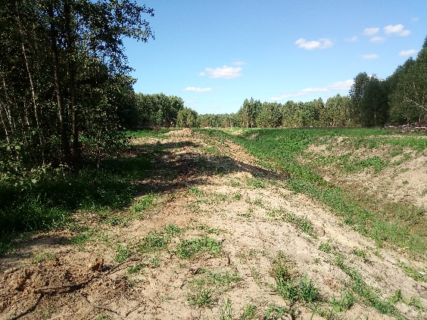
ДЕПАРТАМЕНТ МЕЛИОРАЦИИ
ДЕПАРТАМЕНТ МЕЛИОРАЦИИ
МИНИСТЕРСТВО
СЕЛЬСКОГО ХОЗЯЙСТВА
РОССИЙСКОЙ ФЕДЕРАЦИИ
2019 год
ФГБУ «УПРАВЛЕНИЕ «БРЯНСКМЕЛИОВОДХОЗ»
Противопаводковые мероприятия по объекту «Открытая осушительная сеть – магистральные каналы. Брянская область, р-н Клинцовский, пойма реки Овсенок» конечное состояние объекта
12

Slide 13
ДЕПАРТАМЕНТ МЕЛИОРАЦИИ
ДЕПАРТАМЕНТ МЕЛИОРАЦИИ
МИНИСТЕРСТВО
СЕЛЬСКОГО ХОЗЯЙСТВА
РОССИЙСКОЙ ФЕДЕРАЦИИ
2019 год
ФГБУ «УПРАВЛЕНИЕ «БРЯНСКМЕЛИОВОДХОЗ»
Противопаводковые мероприятия по объекту «Открытая осушительная сеть – магистральный канал. Брянская область, р-н Погарский, р-н Трубчевский, пойма ручья Кодобны, урочище Кодобны»
Протяженность каналов | км. | 9,9
Валка деревьев до 24 см. до 32 см. | шт. | 4956 2006
Расчистка от кустарника средней поросли | га | 5,76
Планировка дна и откосов | га | 11,88
Очистка канала от наносов из под воды | м3 | 13860
Разравнивание кавальеров грунта | м3 | 11088
13

Slide 14
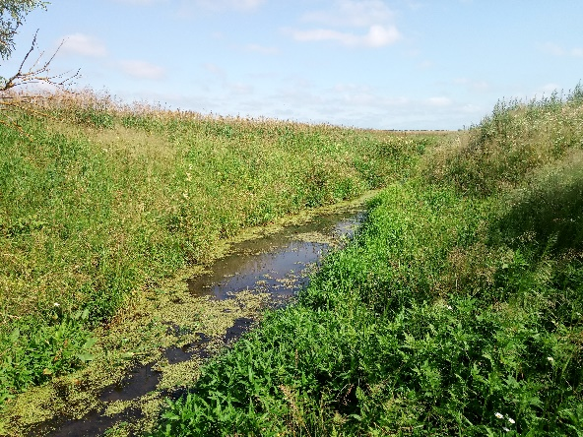
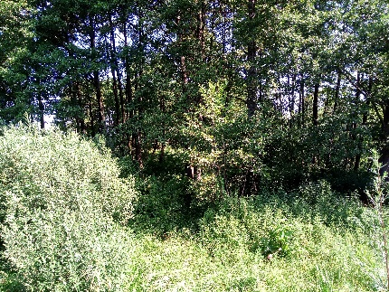
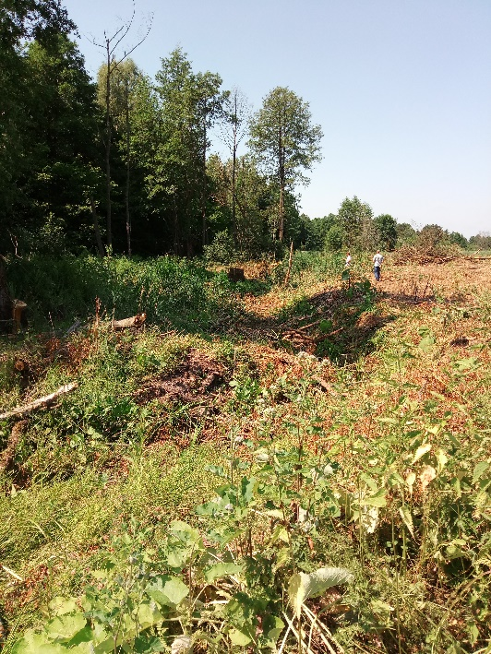
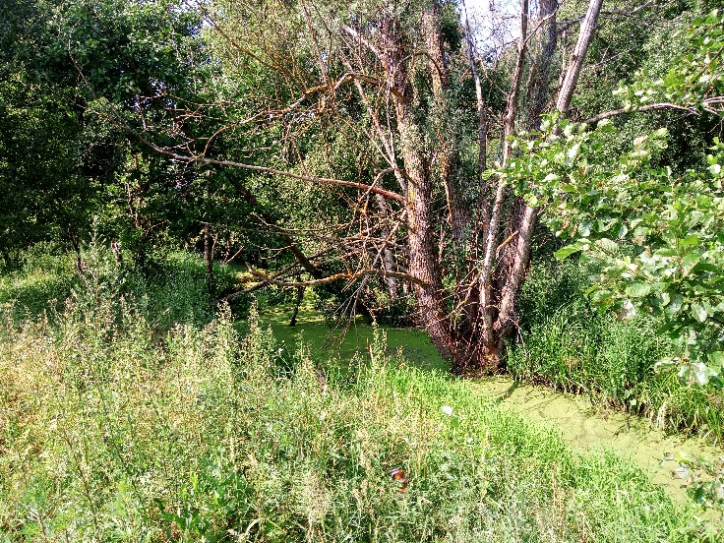
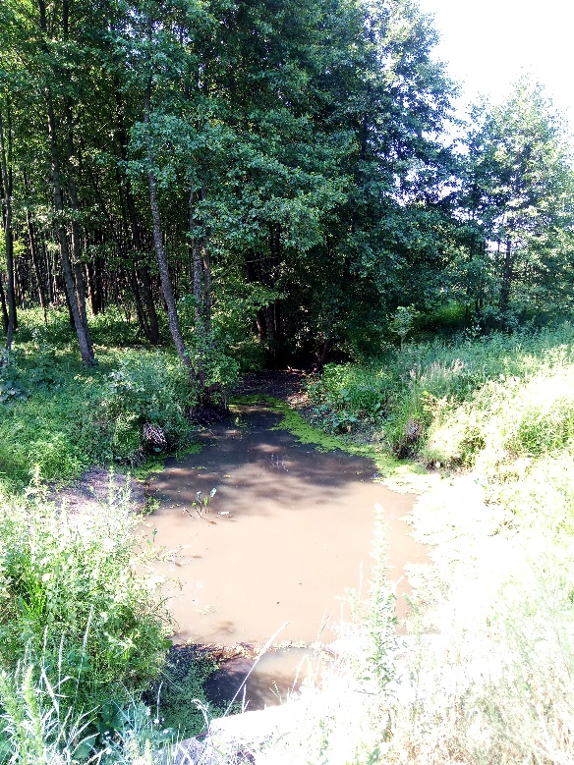
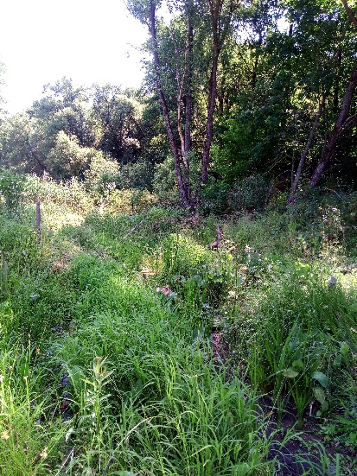
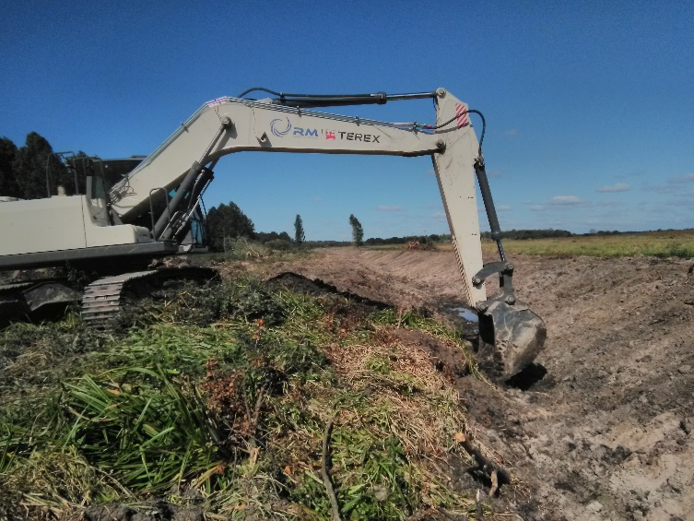
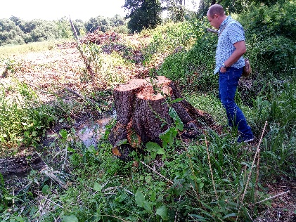
ДЕПАРТАМЕНТ МЕЛИОРАЦИИ
ДЕПАРТАМЕНТ МЕЛИОРАЦИИ
МИНИСТЕРСТВО
СЕЛЬСКОГО ХОЗЯЙСТВА
РОССИЙСКОЙ ФЕДЕРАЦИИ
2019 год
ФГБУ «УПРАВЛЕНИЕ «БРЯНСКМЕЛИОВОДХОЗ»
Противопаводковые мероприятия по объекту «Открытая осушительная сеть – магистральный канал. Брянская область, р-н Погарский, р-н Трубчевский, пойма ручья Кодобны, урочище Кодобны» начальное состояние объекта
14

Slide 15
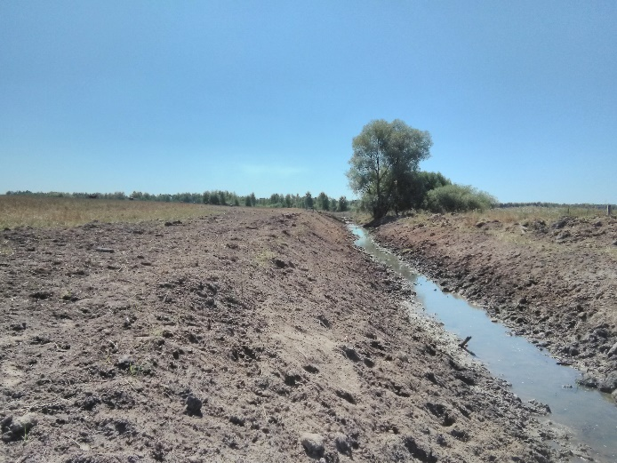
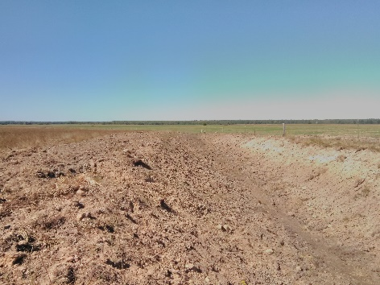
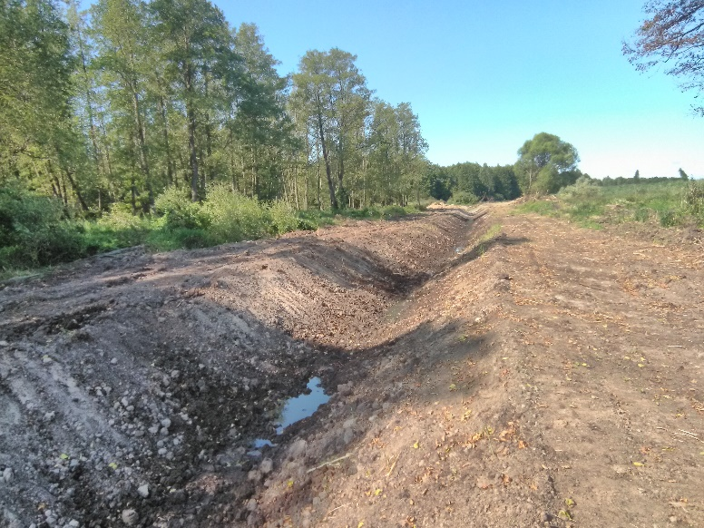
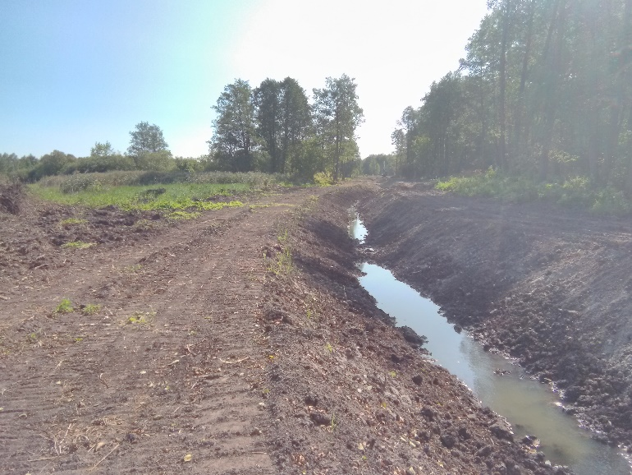
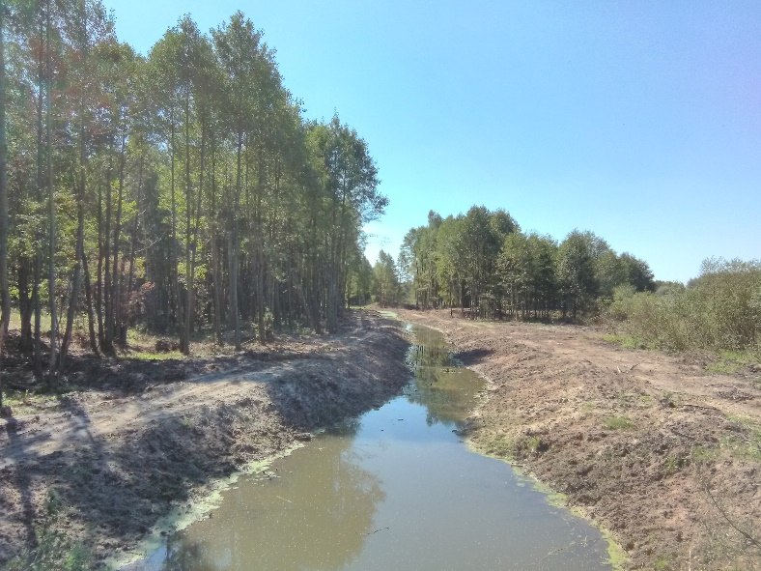
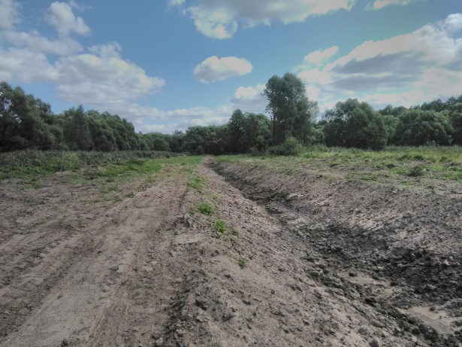
ДЕПАРТАМЕНТ МЕЛИОРАЦИИ
ДЕПАРТАМЕНТ МЕЛИОРАЦИИ
МИНИСТЕРСТВО
СЕЛЬСКОГО ХОЗЯЙСТВА
РОССИЙСКОЙ ФЕДЕРАЦИИ
2019 год
ФГБУ «УПРАВЛЕНИЕ «БРЯНСКМЕЛИОВОДХОЗ»
Противопаводковые мероприятия по объекту «Открытая осушительная сеть – магистральный канал. Брянская область, р-н Погарский, р-н Трубчевский, пойма ручья Кодобны, урочище Кодобны» конечное состояние объекта
15

Slide 16
ДЕПАРТАМЕНТ МЕЛИОРАЦИИ
ДЕПАРТАМЕНТ МЕЛИОРАЦИИ
МИНИСТЕРСТВО
СЕЛЬСКОГО ХОЗЯЙСТВА
РОССИЙСКОЙ ФЕДЕРАЦИИ
2019 год
ФГБУ «УПРАВЛЕНИЕ «БРЯНСКМЕЛИОВОДХОЗ»
Противопаводковые мероприятия по объекту «Открытая осушительная сеть – магистральный канал. Брянская область, р-н Комаричский, пойма реки Усожа»
Протяженность каналов | км. | 2,5
Валка деревьев до 24 см. | шт. | 55
Расчистка от кустарника средней поросли | га | 2,2
Планировка откосов канала | м2 | 10000
Очистка канала от наносов | м3 | 6250
16

Slide 17
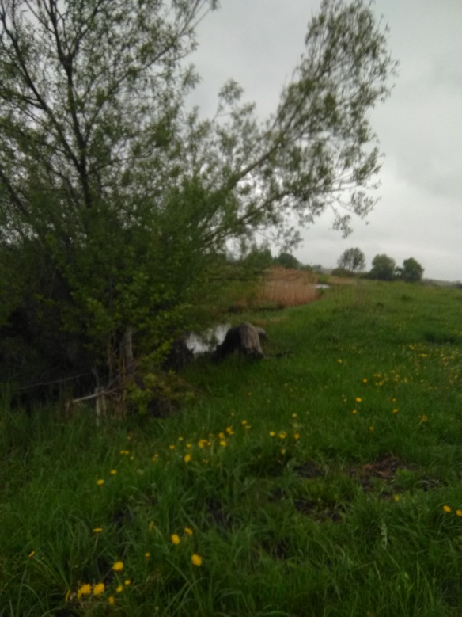
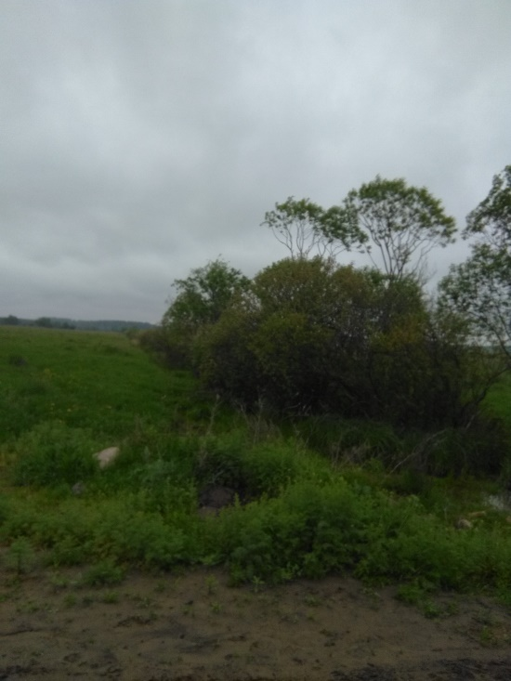
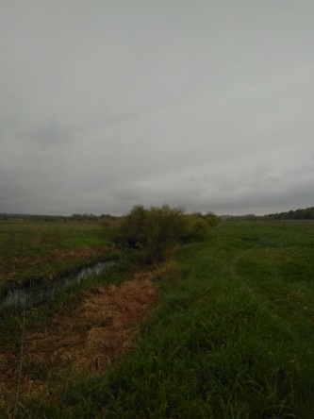
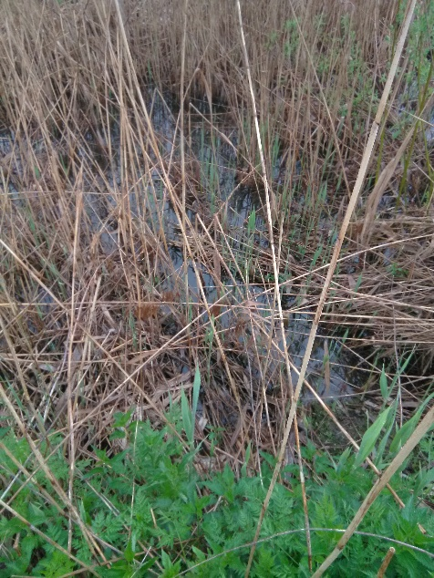
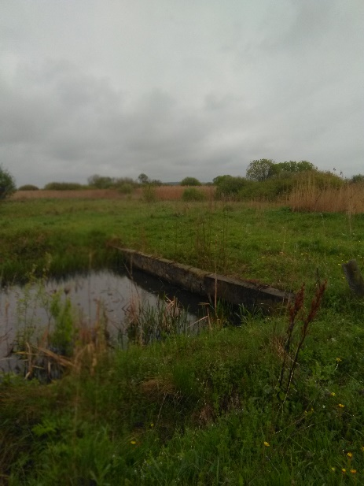
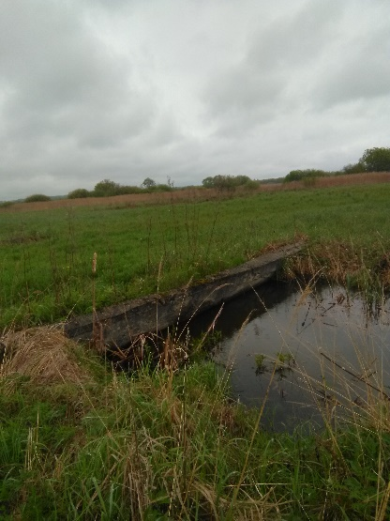
ДЕПАРТАМЕНТ МЕЛИОРАЦИИ
ДЕПАРТАМЕНТ МЕЛИОРАЦИИ
МИНИСТЕРСТВО
СЕЛЬСКОГО ХОЗЯЙСТВА
РОССИЙСКОЙ ФЕДЕРАЦИИ
2019 год
ФГБУ «УПРАВЛЕНИЕ «БРЯНСКМЕЛИОВОДХОЗ»
Противопаводковые мероприятия по объекту «Открытая осушительная сеть – магистральный канал. Брянская область, р-н Комаричский, пойма реки Усожа»
начальное состояние объекта
17

Slide 18
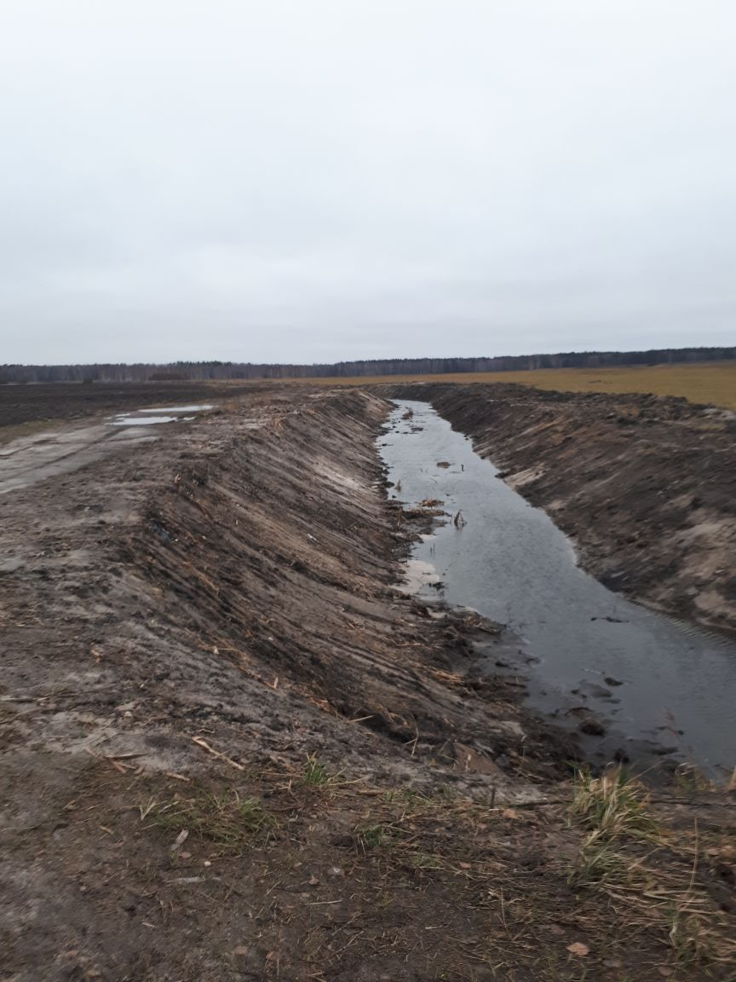
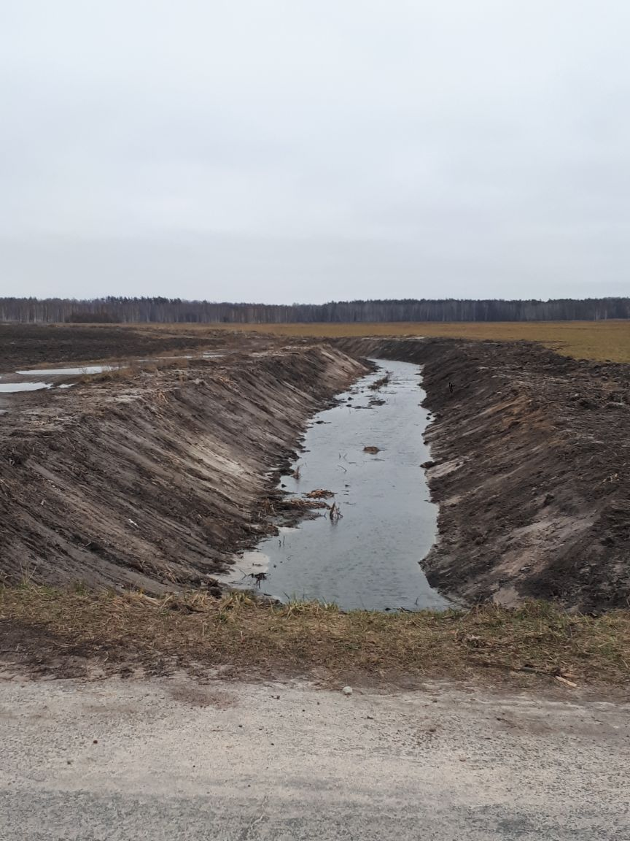
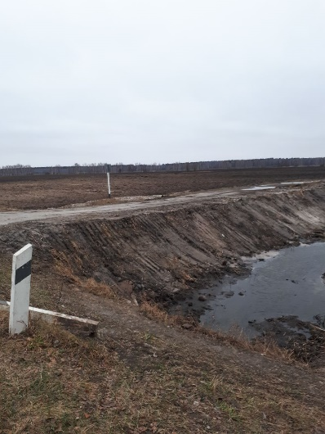
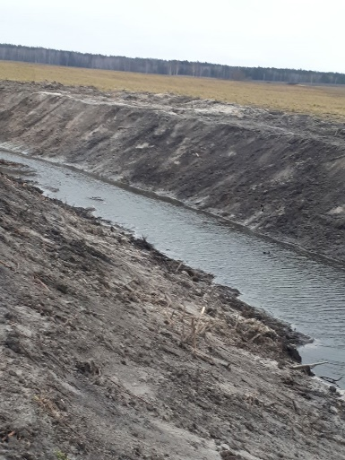
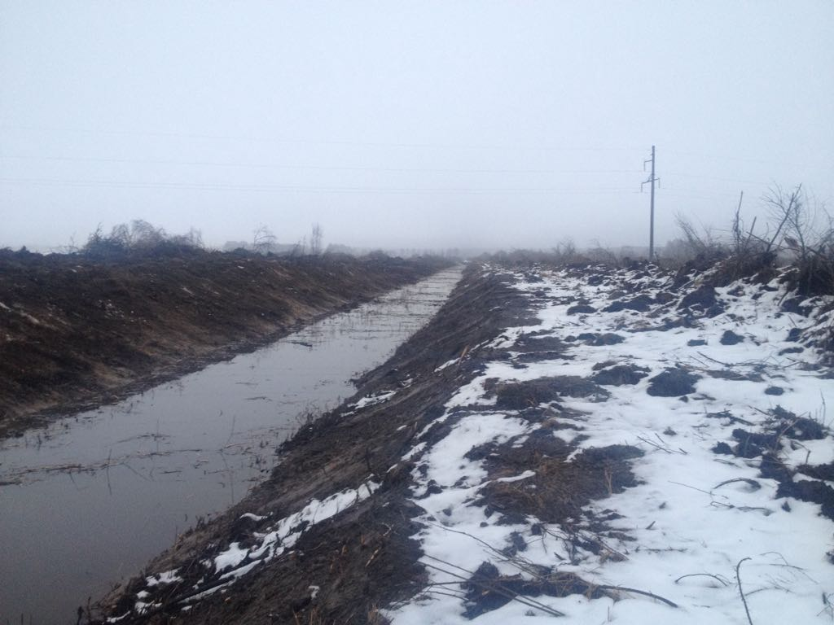
ДЕПАРТАМЕНТ МЕЛИОРАЦИИ
ДЕПАРТАМЕНТ МЕЛИОРАЦИИ
МИНИСТЕРСТВО
СЕЛЬСКОГО ХОЗЯЙСТВА
РОССИЙСКОЙ ФЕДЕРАЦИИ
2019 год
ФГБУ «УПРАВЛЕНИЕ «БРЯНСКМЕЛИОВОДХОЗ»
Противопаводковые мероприятия по объекту «Открытая осушительная сеть – магистральный канал. Брянская область, р-н Комаричский, пойма реки Усожа»
конечное состояние объекта
18

Slide 19
ДЕПАРТАМЕНТ МЕЛИОРАЦИИ
ДЕПАРТАМЕНТ МЕЛИОРАЦИИ
МИНИСТЕРСТВО
СЕЛЬСКОГО ХОЗЯЙСТВА
РОССИЙСКОЙ ФЕДЕРАЦИИ
2019 год
ФГБУ «УПРАВЛЕНИЕ «БРЯНСКМЕЛИОВОДХОЗ»
Противопаводковые мероприятия по объекту «Открытая осушительная сеть – магистральный канал. Брянская область, р-н Брасовский, пойма реки Нерусса»
Протяженность канала | км. | 3,0
Валка деревьев до 24 см. | шт. | 300
Расчистка от кустарника средней поросли | га | 2,1
Планировка откосов канала | м2 | 11673
Очистка канала от наносов | м3 | 8400
19

Slide 20
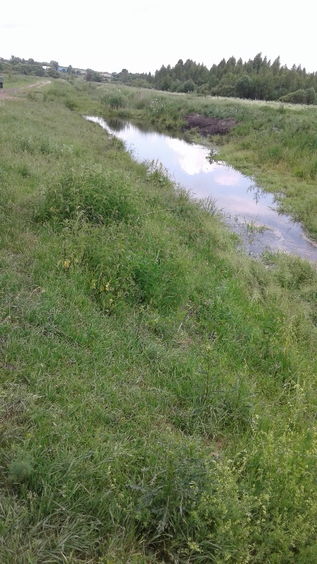
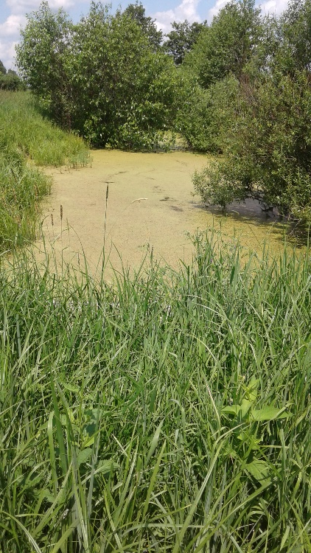
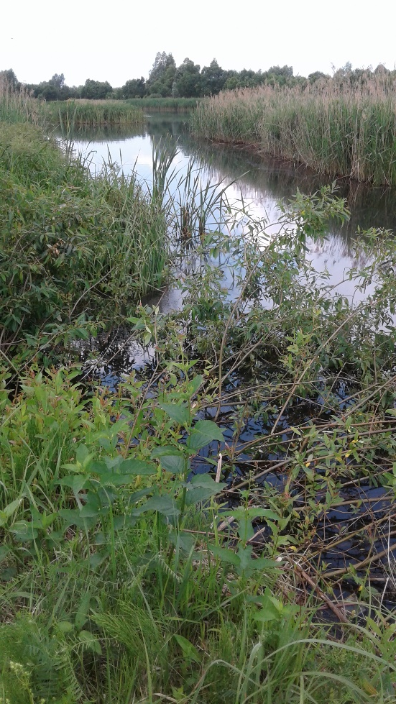
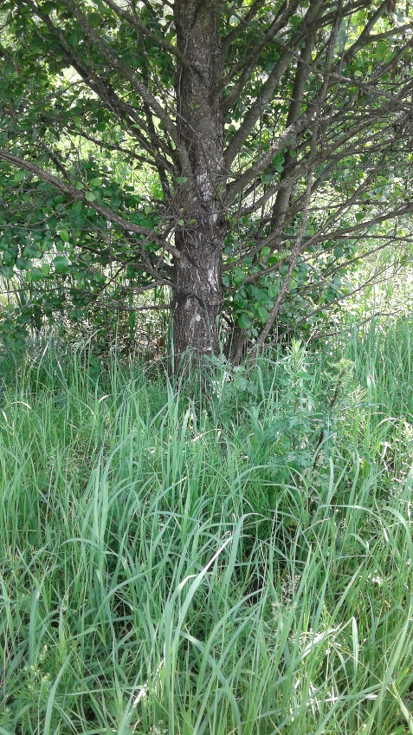
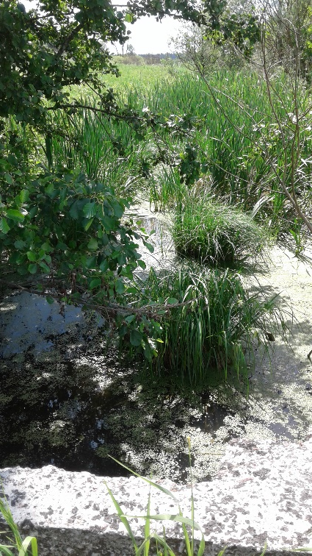
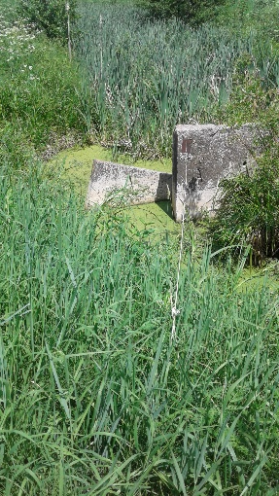
ДЕПАРТАМЕНТ МЕЛИОРАЦИИ
ДЕПАРТАМЕНТ МЕЛИОРАЦИИ
МИНИСТЕРСТВО
СЕЛЬСКОГО ХОЗЯЙСТВА
РОССИЙСКОЙ ФЕДЕРАЦИИ
2019 год
ФГБУ «УПРАВЛЕНИЕ «БРЯНСКМЕЛИОВОДХОЗ»
Противопаводковые мероприятия по объекту «Открытая осушительная сеть – магистральный канал. Брянская область, р-н Брасовский, пойма реки Нерусса»
начальное состояние объекта
20

Slide 21
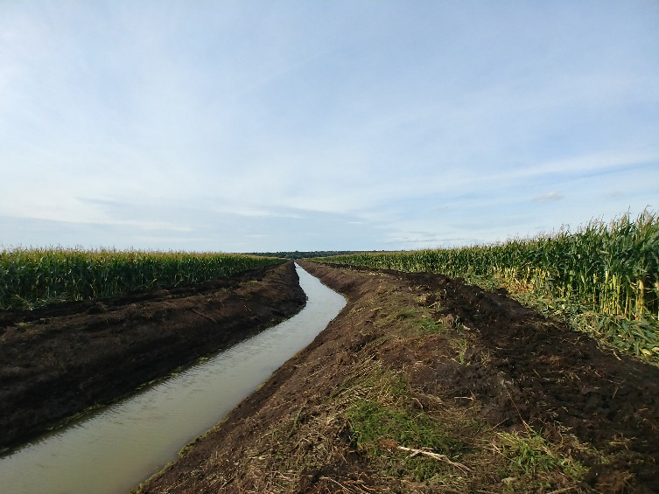
ДЕПАРТАМЕНТ МЕЛИОРАЦИИ
ДЕПАРТАМЕНТ МЕЛИОРАЦИИ
МИНИСТЕРСТВО
СЕЛЬСКОГО ХОЗЯЙСТВА
РОССИЙСКОЙ ФЕДЕРАЦИИ
2019 год
ФГБУ «УПРАВЛЕНИЕ «БРЯНСКМЕЛИОВОДХОЗ»
Противопаводковые мероприятия по объекту «Открытая осушительная сеть – магистральный канал. Брянская область, р-н Брасовский, пойма реки Нерусса»
конечное состояние объекта
21

Slide 22
ДЕПАРТАМЕНТ МЕЛИОРАЦИИ
ДЕПАРТАМЕНТ МЕЛИОРАЦИИ
МИНИСТЕРСТВО
СЕЛЬСКОГО ХОЗЯЙСТВА
РОССИЙСКОЙ ФЕДЕРАЦИИ
2019 год
ФГБУ «УПРАВЛЕНИЕ «БРЯНСКМЕЛИОВОДХОЗ»
Финансовые показатели деятельности ФГБУ «Управление «Брянскмелиоводхоз»
Показатели | Фактические показатели на 2018 года | Фактические показатели на 2019 год | +/- 2019г. относительно 2018г.
1. Субсидия на выполнение государственного задания | 7674,1 тыс. руб. | 7504,6 тыс. руб. | -169,5 тыс. руб.
2. Средства от приносящей доход деятельности | 2573,72 тыс. руб. | 7488,887 тыс. руб. | 4915,167тыс. руб.
3. Штатная численность | 34 ед. | 34 ед. | 0
4. Среднесписочная численность | 20 ед. | 20 ед. | 0
5. Фонд оплаты труда | 5149,77 тыс. руб. | 5907,66 тыс. руб. | 757,89 тыс. руб.
6. Средняя заработная плата, в том числе за счет средств от приносящей доход деятельности | 22,263 тыс. руб. 2,704 тыс. руб. | 23,980 тыс. руб. 2,621 тыс. руб. | 1,717 тыс. руб. -0,083 тыс. руб.
7. Нормативные затраты на эксплуатация государственных мелиоративных систем, отдельно расположенных ГТС и другого государственного имущества, переданного учреждению в оперативное управление | 5740,10 тыс. руб. | 4992,36 тыс. руб. | -747,74 тыс. руб.
22

Slide 23
ДЕПАРТАМЕНТ МЕЛИОРАЦИИ
ДЕПАРТАМЕНТ МЕЛИОРАЦИИ
МИНИСТЕРСТВО
СЕЛЬСКОГО ХОЗЯЙСТВА
РОССИЙСКОЙ ФЕДЕРАЦИИ
2019 год
ФГБУ «УПРАВЛЕНИЕ «БРЯНСКМЕЛИОВОДХОЗ»
Техническое оснащение ФГБУ «Управление «Брянскмелиоводхоз» в 2018 – 2019 гг..
№ п/п | Наименование техники | Ед. изм. | Кол-во | Стоимость, тыс.руб.
2018
1 | Трактор Б-10 с бульдозерным оборудованием | шт. | 1 | 6616,75
2 | Ковш планировачный | шт. | 1 | 33,25
ИТОГО: |  |  | 2 | 6650,0
2019
1 | Гусеничный экскаватор ТХ-200 | шт. | 1 | 8265
2 | Колесный трактор "Беларус" 82.1 | шт. | 1 | 1563,37336
3 | Дискатор планчатый | шт. | 1 | 171,62664
ИТОГО: |  |  | 3 | 10000,0
ИТОГО за 2018-2019 гг..: |  |  | 5 | 16650,0
23

Slide 24
ДЕПАРТАМЕНТ МЕЛИОРАЦИИ
ДЕПАРТАМЕНТ МЕЛИОРАЦИИ
МИНИСТЕРСТВО
СЕЛЬСКОГО ХОЗЯЙСТВА
РОССИЙСКОЙ ФЕДЕРАЦИИ
2019 год
ФГБУ «УПРАВЛЕНИЕ «БРЯНСКМЕЛИОВОДХОЗ»
Получение доходов ФГБУ «Управление «Брянскмелиоводхоз» от предпринимательской деятельности за 2018 - 2019г.г. и прогноз на 2020год
№ п/п | Наименование работ | Единица измерения | 2018 год | 2019 год | Прогноз на 2020 год
1 | Разработка проектной документации на культуртехнические работы. Всего. В том числе: | тыс. руб. | 1501,685 | 5558,146 | 3000,000
 | Брянская область ( К(Ф)Х, СПК, ООО) | тыс. руб. | 1304,412 | 2463,664
 | ООО «Брянская мясная компания» (Мираторг). Всего. В том числе по регионам: | Тыс. руб. | 197,273 | 3060,347
 | Брянская область | тыс. руб. | 197,273 | 1462,962
 | Смоленская область | тыс. руб. | -- | 446,551
 | Калужская область | тыс. руб. | -- | 1052,274
 | Орловская область | тыс. руб. | -- | 98,560
2 | Транспортные услуги | тыс. руб. | 36,459 | 340,525 | 340,525
3 | Механизация сельскохозяйственных работ | тыс. руб. | 44,626 | -- | 100,00
4 | Земляные работы выполняемые спецтехникой (экскаваторы, бульдозеры) | тыс. руб. | 291,901 | 1502,197 | 500,000
5 | Доходы от штрафов, пеней, иных сумм принудительного изъятия | тыс. руб. | -- | 34,137 | --
ИТОГО |  | тыс. руб. | 1874,671 | 7400,870 | 3940,525
24

Slide 25
ДЕПАРТАМЕНТ МЕЛИОРАЦИИ
ДЕПАРТАМЕНТ МЕЛИОРАЦИИ
МИНИСТЕРСТВО
СЕЛЬСКОГО ХОЗЯЙСТВА
РОССИЙСКОЙ ФЕДЕРАЦИИ
2019 год
ФГБУ «УПРАВЛЕНИЕ «БРЯНСКМЕЛИОВОДХОЗ»
Основные индикаторы на 2019 год по программе «Развитие мелиорации земель
сельскохозяйственного назначения Брянской области 2014 – 2020 года»
Мероприятие | Ед. изм. | Ввод мощностей за 2018 год |  | Ввод мощностей за 2019 год |  | Ввод мощностей на 2020 год
 |  | План | Факт | План | Факт | План
Ввод в эксплуатацию мелиорируемых земель - оросительные системы | тыс. га. | 1,15 | 3,54 | 0,8 | 1,05 | 0,8
Культур технические мероприятия на мелиорированных землях | тыс. га. | 7,65 | 9,088 | 12 | 15,8 | 9,0
25

Slide 26
ДЕПАРТАМЕНТ МЕЛИОРАЦИИ
ДЕПАРТАМЕНТ МЕЛИОРАЦИИ
МИНИСТЕРСТВО
СЕЛЬСКОГО ХОЗЯЙСТВА
РОССИЙСКОЙ ФЕДЕРАЦИИ
2019 год
ФГБУ «УПРАВЛЕНИЕ «БРЯНСКМЕЛИОВОДХОЗ»
Объемы средств, привлеченные для реализации программы «Развитие мелиорации земель
сельскохозяйственного назначения Брянской области 2014 – 2020 года» в 2019 году.
Источники финансирования | План по соглашению 2019г., млн. руб. | Факт на 01.01.2020г., млн. руб. | %
Федеральный бюджет | 135,589 | 135,589 | 100
Областной бюджет Брянской области | 11,790 | 11,790 | 100
Внебюджетные источники | 309,012 | 309,012 | 100
Источники финансирования
26

Slide 27
ДЕПАРТАМЕНТ МЕЛИОРАЦИИ
ДЕПАРТАМЕНТ МЕЛИОРАЦИИ
МИНИСТЕРСТВО
СЕЛЬСКОГО ХОЗЯЙСТВА
РОССИЙСКОЙ ФЕДЕРАЦИИ
2019 год
ФГБУ «УПРАВЛЕНИЕ «БРЯНСКМЕЛИОВОДХОЗ»
Результаты реализации региональной подпрограммы «Развитие мелиорации земель сельскохозяйственного назначения Брянской области на 2014-2020 годы»
№ п/п | Наименование | Ед. изм. | 2014г. | 2015г. | 2016г. | 2017г. | 2018г. | 2019г. | Итого 2014-2019
1 | Введено оросительных мелиоративных систем | га | 462 | 990 | 994 | 1286 | 1332,5 | 1055,3 | 6119,8
2 | Субсидии на строительство введенных мелиоративных оросительных систем | млн. руб. | 41,105 | 121,717 | 98,596 | 176,501 | 141,602 | 159,062 | 738,583
 | в том числе:
 | федеральный бюджет | млн. руб. | 12,54 | 60,003 | 20,18 | 51 | 52,706 | 56,947 | 253,376
 | областной бюджет | млн. руб. | 8,012 | 16,176 | 9,121 | 6,301 | 4,583 | 4,951 | 49,144
 | внебюджетные источники | млн. руб. | 20,553 | 45,538 | 69,295 | 128 | 84,313 | 97,164 | 444,863
3 | Выполнены культуртехнические работы | га | 17 171 | 31 492 | 17 349 | 7588 | 7756 | 15805 | 97161
4 | Субсидии по введенным культуртехническим работам | млн. руб. | 102,456 | 136,621 | 140,577 | 128,608 | 113,497 | 297,326 | 919,085
 | в том числе:
 | федеральный бюджет | млн. руб. | 18,711 | 18,735 | 21,365 | 53,775 | 52,706 | 78,641 | 243,933
 | областной бюджет | млн. руб. | 25,258 | 5,906 | 4,447 | 10,529 | 4,583 | 6,838 | 57,561
 | внебюджетные источники | млн. руб. | 58,487 | 111,98 | 114,765 | 64,304 | 56,208 | 211,847 | 617,591
27

Slide 28
ДЕПАРТАМЕНТ МЕЛИОРАЦИИ
ДЕПАРТАМЕНТ МЕЛИОРАЦИИ
МИНИСТЕРСТВО
СЕЛЬСКОГО ХОЗЯЙСТВА
РОССИЙСКОЙ ФЕДЕРАЦИИ
2019 год
ФГБУ «УПРАВЛЕНИЕ «БРЯНСКМЕЛИОВОДХОЗ»
Культуртехнические работы
ООО «Фермерское хозяйство Пуцко»
28

Slide 29
ДЕПАРТАМЕНТ МЕЛИОРАЦИИ
ДЕПАРТАМЕНТ МЕЛИОРАЦИИ
МИНИСТЕРСТВО
СЕЛЬСКОГО ХОЗЯЙСТВА
РОССИЙСКОЙ ФЕДЕРАЦИИ
2019 год
ФГБУ «УПРАВЛЕНИЕ «БРЯНСКМЕЛИОВОДХОЗ»
Развитие мелиорации земель сельскохозяйственного назначения Брянской области (2014-2020г.г.) - орошение
Основные показатели оросительной системы с водозабором из пруда
№ п/п | Наименование показателей | Ед. изм | Кол-во
1 | Площадь орошения | га | 117
2 | Дождевальная машина T-L R=610 м | шт. | 1
3 | Передвижная дизельная насосная станция | шт. | 1
4 | Пруд (существующий) площадь | га | 30
5 | Оросительные трубопроводы Т-1 (Д=22,5 мм) | м | 1350
6 | Опоры для дождевальных машин (монолит ж-б) | шт. | 1
7 | Водозабор с площадкой для насосной станции аванкамерного типа | шт. | 1
8 | Стоимость строительства | тыс.руб. | 19014,14
29

Slide 30
ДЕПАРТАМЕНТ МЕЛИОРАЦИИ
ДЕПАРТАМЕНТ МЕЛИОРАЦИИ
МИНИСТЕРСТВО
СЕЛЬСКОГО ХОЗЯЙСТВА
РОССИЙСКОЙ ФЕДЕРАЦИИ
2019 год
ФГБУ «УПРАВЛЕНИЕ «БРЯНСКМЕЛИОВОДХОЗ»
Развитие мелиорации земель сельскохозяйственного назначения
Брянской области (2014-2020г.г.) - орошение
Технико-экономические показатели
18 | Дождевальная установка Vallty круговая | шт | 1
19 | Радиус (длина) | м | 680
20 | Расход воды | л/с | 120
21 | Расчетное давление | бар | 3,41
Стоимость и продолжительность строительства
22 | Полная базисная стоимость | тыс.руб. | 14710,22
23 | Полная стоимость в текущих ценах | тыс.руб. | 145739,34
24 | Продолжительность строительства | мес | 7
№ п/п | Наименование показателей | Ед. изм | Кол-во
1 | Оросительная система | га | 492
Насосная станция
2 | Тип - наземная | шт | 1
3 | Насосный агрегат ДНУ-630/125 | шт | 1
4 | Подача | л/с | 180
5 | Напор | м | 125
6 | Мощность двигателя | кВт | 75
Закрытая оросительная сеть
7 | Труба ПЭ100 SDR11 355х33,2 | п.м. | 1250
8 | Труба ПЭ100 SDR11 315х28,2 | п.м. | 3480
9 | Труба ПЭ100 SDR13,6 225х11,1 | п.м. | 2880
Дождевальная техника
10 | Дождевальная установка Vallty круговая | шт | 2
11 | Радиус (длина) | м | 400
12 | Расход воды | л/с | 46,6
13 | Расчетное давление | бар | 2,56
14 | Дождевальная установка Vallty круговая | шт | 3
15 | Радиус (длина) | м | 455
16 | Расход воды | л/с | 59
17 | Расчетное давление | бар | 2,77
30

Slide 31
ДЕПАРТАМЕНТ МЕЛИОРАЦИИ
ДЕПАРТАМЕНТ МЕЛИОРАЦИИ
МИНИСТЕРСТВО
СЕЛЬСКОГО ХОЗЯЙСТВА
РОССИЙСКОЙ ФЕДЕРАЦИИ
2019 год
ФГБУ «УПРАВЛЕНИЕ «БРЯНСКМЕЛИОВОДХОЗ»
ООО «Фермерское хозяйство Пуцко»
Выращивание картофеля на орошаемых землях
Урожайность более 700 центнеров с 1 гектара
31

Slide 32
ДЕПАРТАМЕНТ МЕЛИОРАЦИИ
ДЕПАРТАМЕНТ МЕЛИОРАЦИИ
МИНИСТЕРСТВО
СЕЛЬСКОГО ХОЗЯЙСТВА
РОССИЙСКОЙ ФЕДЕРАЦИИ
2019 год
ФГБУ «УПРАВЛЕНИЕ «БРЯНСКМЕЛИОВОДХОЗ»
Выращивание картофеля на орошаемых землях
ООО «Фермерское хозяйство Пуцко»
Урожайность более 700 центнеров с 1 гектара
32

Slide 33
ДЕПАРТАМЕНТ МЕЛИОРАЦИИ
ДЕПАРТАМЕНТ МЕЛИОРАЦИИ
МИНИСТЕРСТВО
СЕЛЬСКОГО ХОЗЯЙСТВА
РОССИЙСКОЙ ФЕДЕРАЦИИ
2019 год
ФГБУ «УПРАВЛЕНИЕ «БРЯНСКМЕЛИОВОДХОЗ»
Первоочередные планы ФГБУ «Управление «Брянскмелиоводхоз»
Продолжение и расширение тесного сотрудничества с органами АПК Брянской области в целях увеличения площадей мелиорированных земель за счет реконструкции и ввода новых мелиоративных систем, проведения культуртехнических работ и внесения химмелиорантов понижающих кислотность почв.
Увеличение дохода от внебюджетной деятельности с направлением средств на эксплуатацию государственных мелиоративных систем находящихся на балансе учреждения.
Совершенствование кадрового состава учреждения, путем повышения квалификации сотрудников и трудоустройства молодых специалистов.
33

